Slide 1

Somos un ecosistema de desarrolladores de software

Slide 2
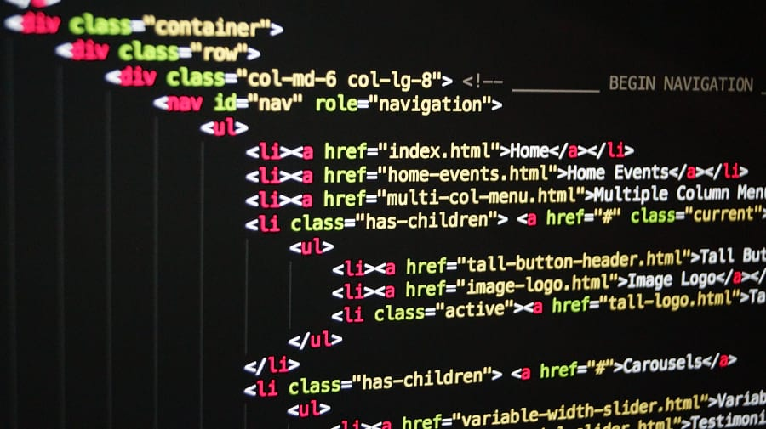


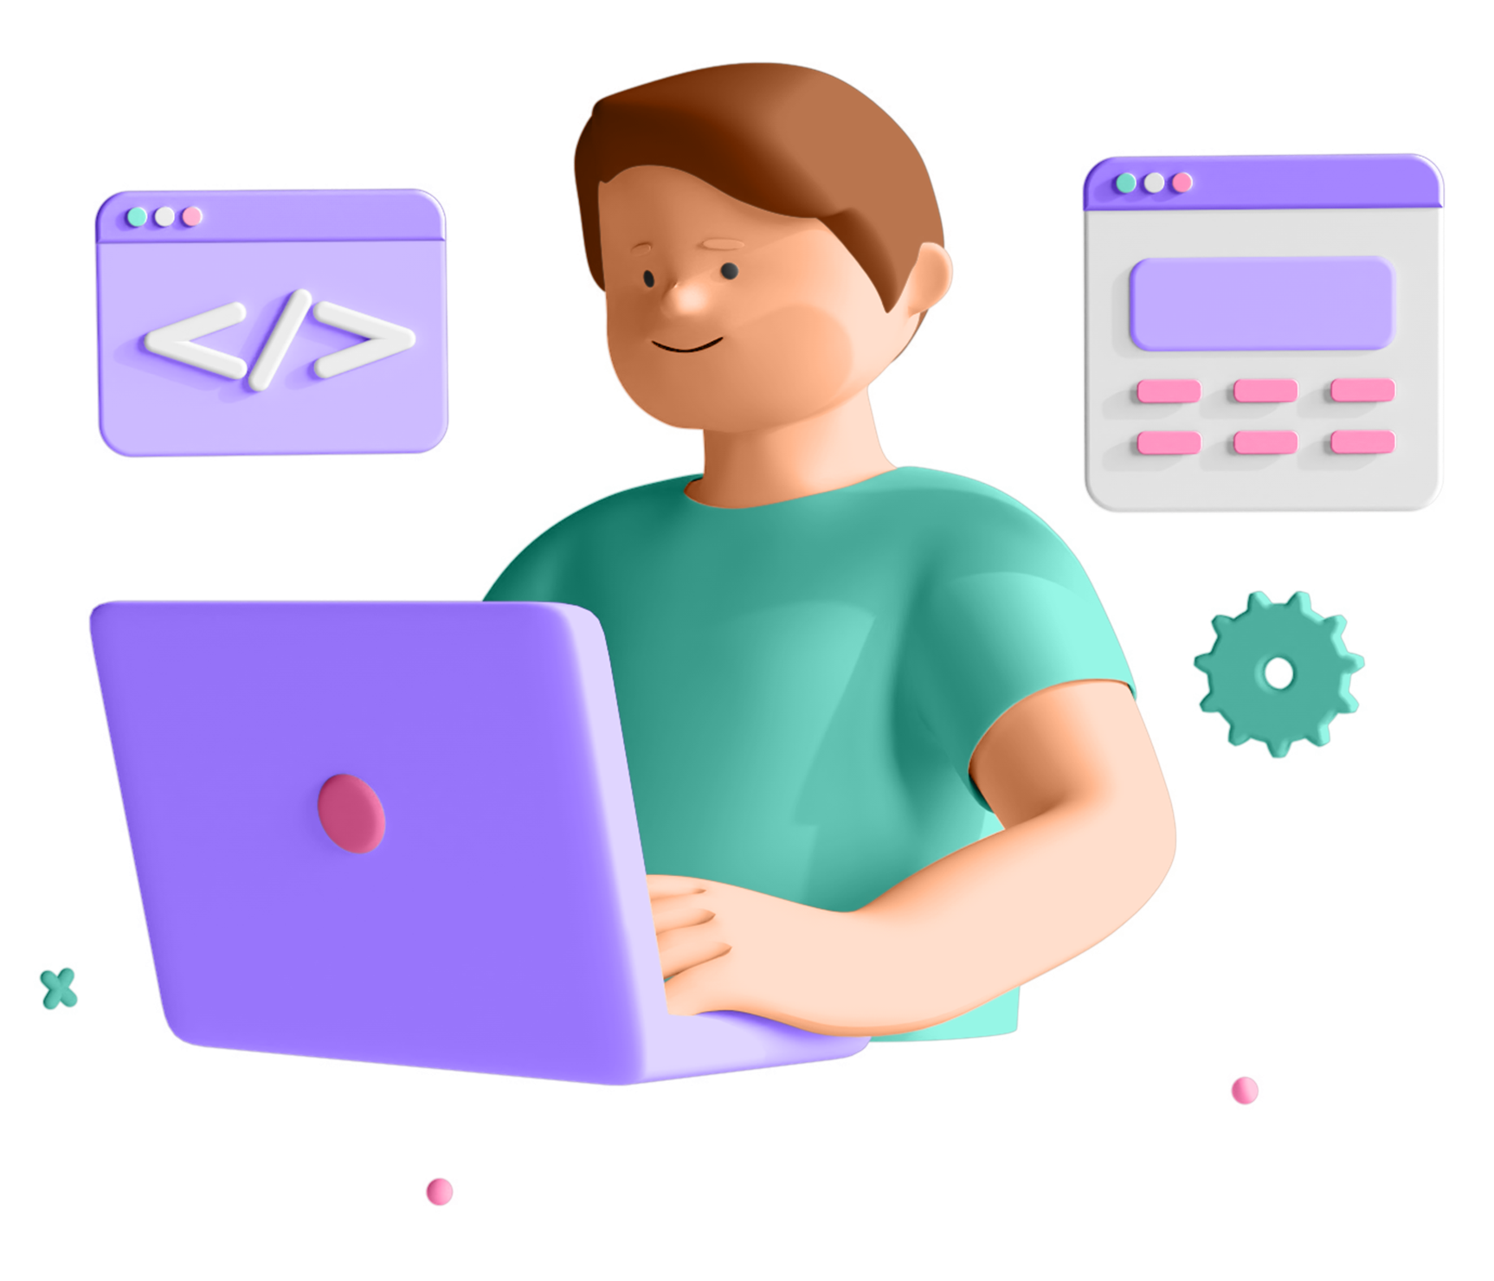
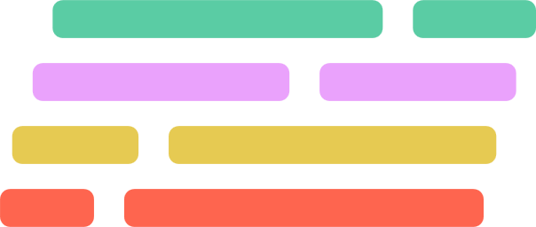
Java Script DOM (Document Object Model)

Slide 3

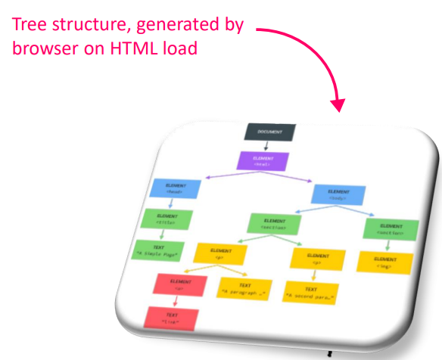
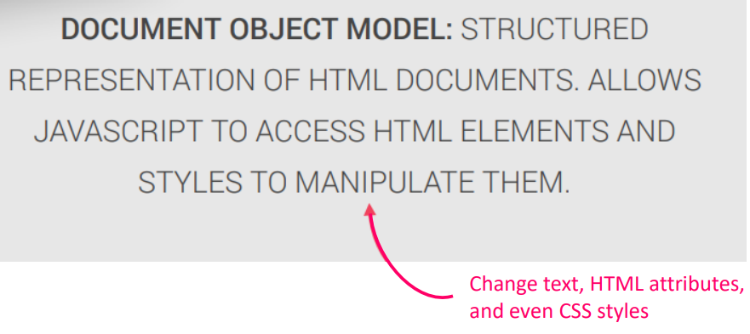
DOM
¿what is the DOM?

Slide 4

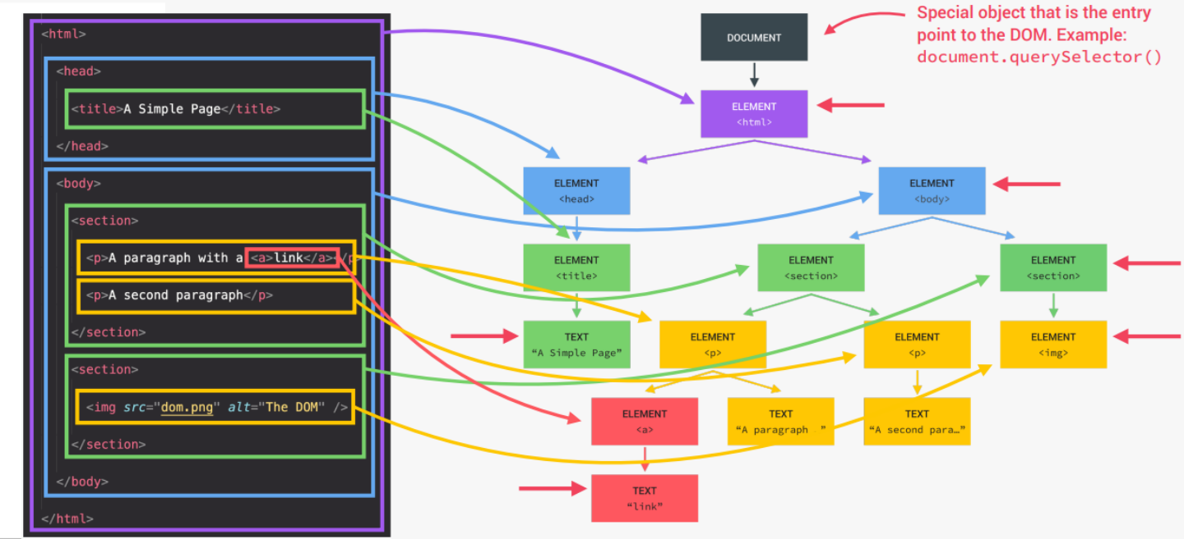
DOM
The dom tree structure

Slide 5
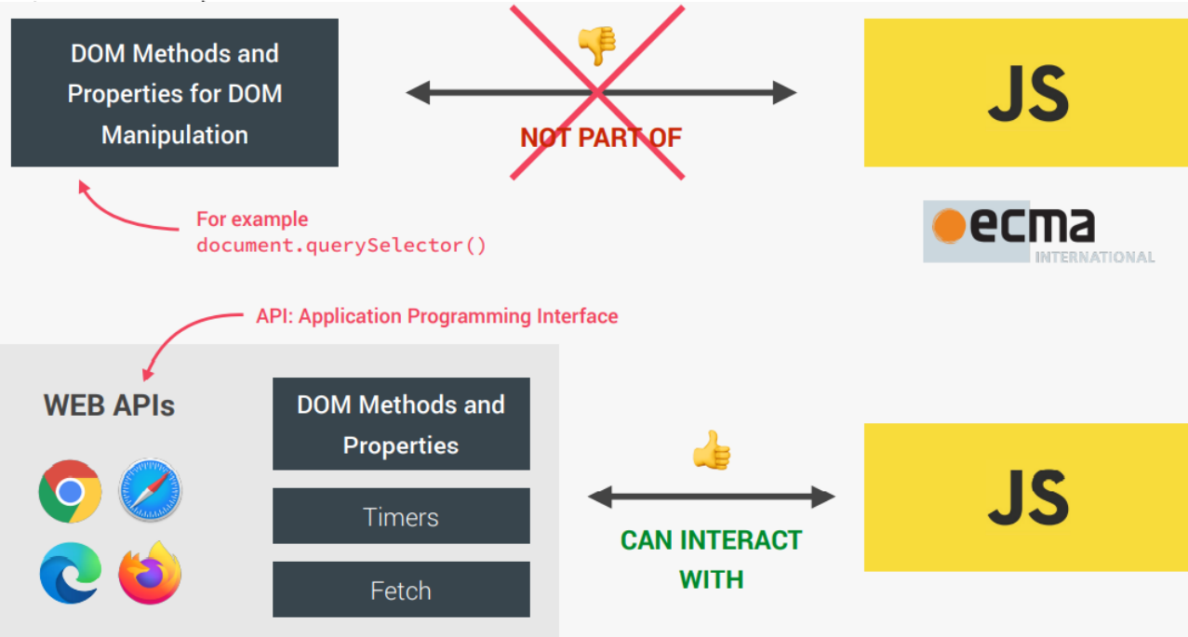
DOM
DOM !==Javascript

Slide 6


